Slide 2


Slide 3
NAC: Hidra - Robô!
Grupo de 3 alunos
Desenvolva um programa no Hidra para o controle do movimento de um robô! O robô recebe os seguintes códigos para executar os movimentos:
Parado = 000
u = 001
d = 010
r = 011
l = 100
s = 101
Utilize um ou mais “microcontroladores” que podem se comunicar, para o controle dos movimentos do robô.
Para mais detalhes, veja os próximos slides.

Slide 4
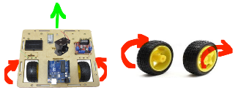
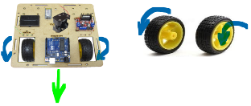
Parado
Pino | 6 | 9 | Motor
Valor escrito | 0 | 0 | Parado
Valor escrito | 1 | 0 | Para frente
Valor escrito | 0 | 1 | Para trás
Pino | 3 | 5 | Motor
Valor escrito | 0 | 0 | Parado
Valor escrito | 1 | 0 | Para frente
Valor escrito | 0 | 1 | Para trás
Para frente
Pino | 6 | 9 | Motor
Valor escrito | 0 | 0 | Parado
Valor escrito | 1 | 0 | Para frente
Valor escrito | 0 | 1 | Para trás
Pino | 3 | 5 | Motor
Valor escrito | 0 | 0 | Parado
Valor escrito | 1 | 0 | Para frente
Valor escrito | 0 | 1 | Para trás
Para trás
Pino | 6 | 9 | Motor
Valor escrito | 0 | 0 | Parado
Valor escrito | 1 | 0 | Para frente
Valor escrito | 0 | 1 | Para trás
Pino | 3 | 5 | Motor
Valor escrito | 0 | 0 | Parado
Valor escrito | 1 | 0 | Para frente
Valor escrito | 0 | 1 | Para trás

Slide 5
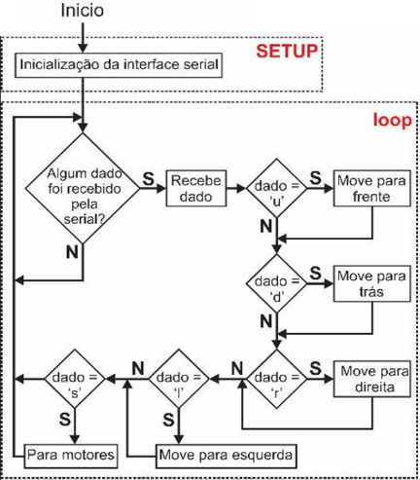
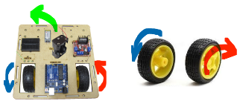
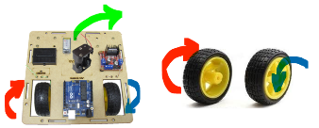
Esquerda
Direita

Slide 6

Copyright © 2024 Prof. Dr. Sandro Aparecido Ferraz
Todos direitos reservados. Reprodução ou divulgação total ou parcial deste documento é expressamente proíbido sem o consentimento formal, por escrito, do Professor (autor).

